Slide 1

Digitaalisten osaamismerkkien ja konstellaation
hyödyntäminen 7-9-luokkien maantiedon opetuksessa

Slide 2
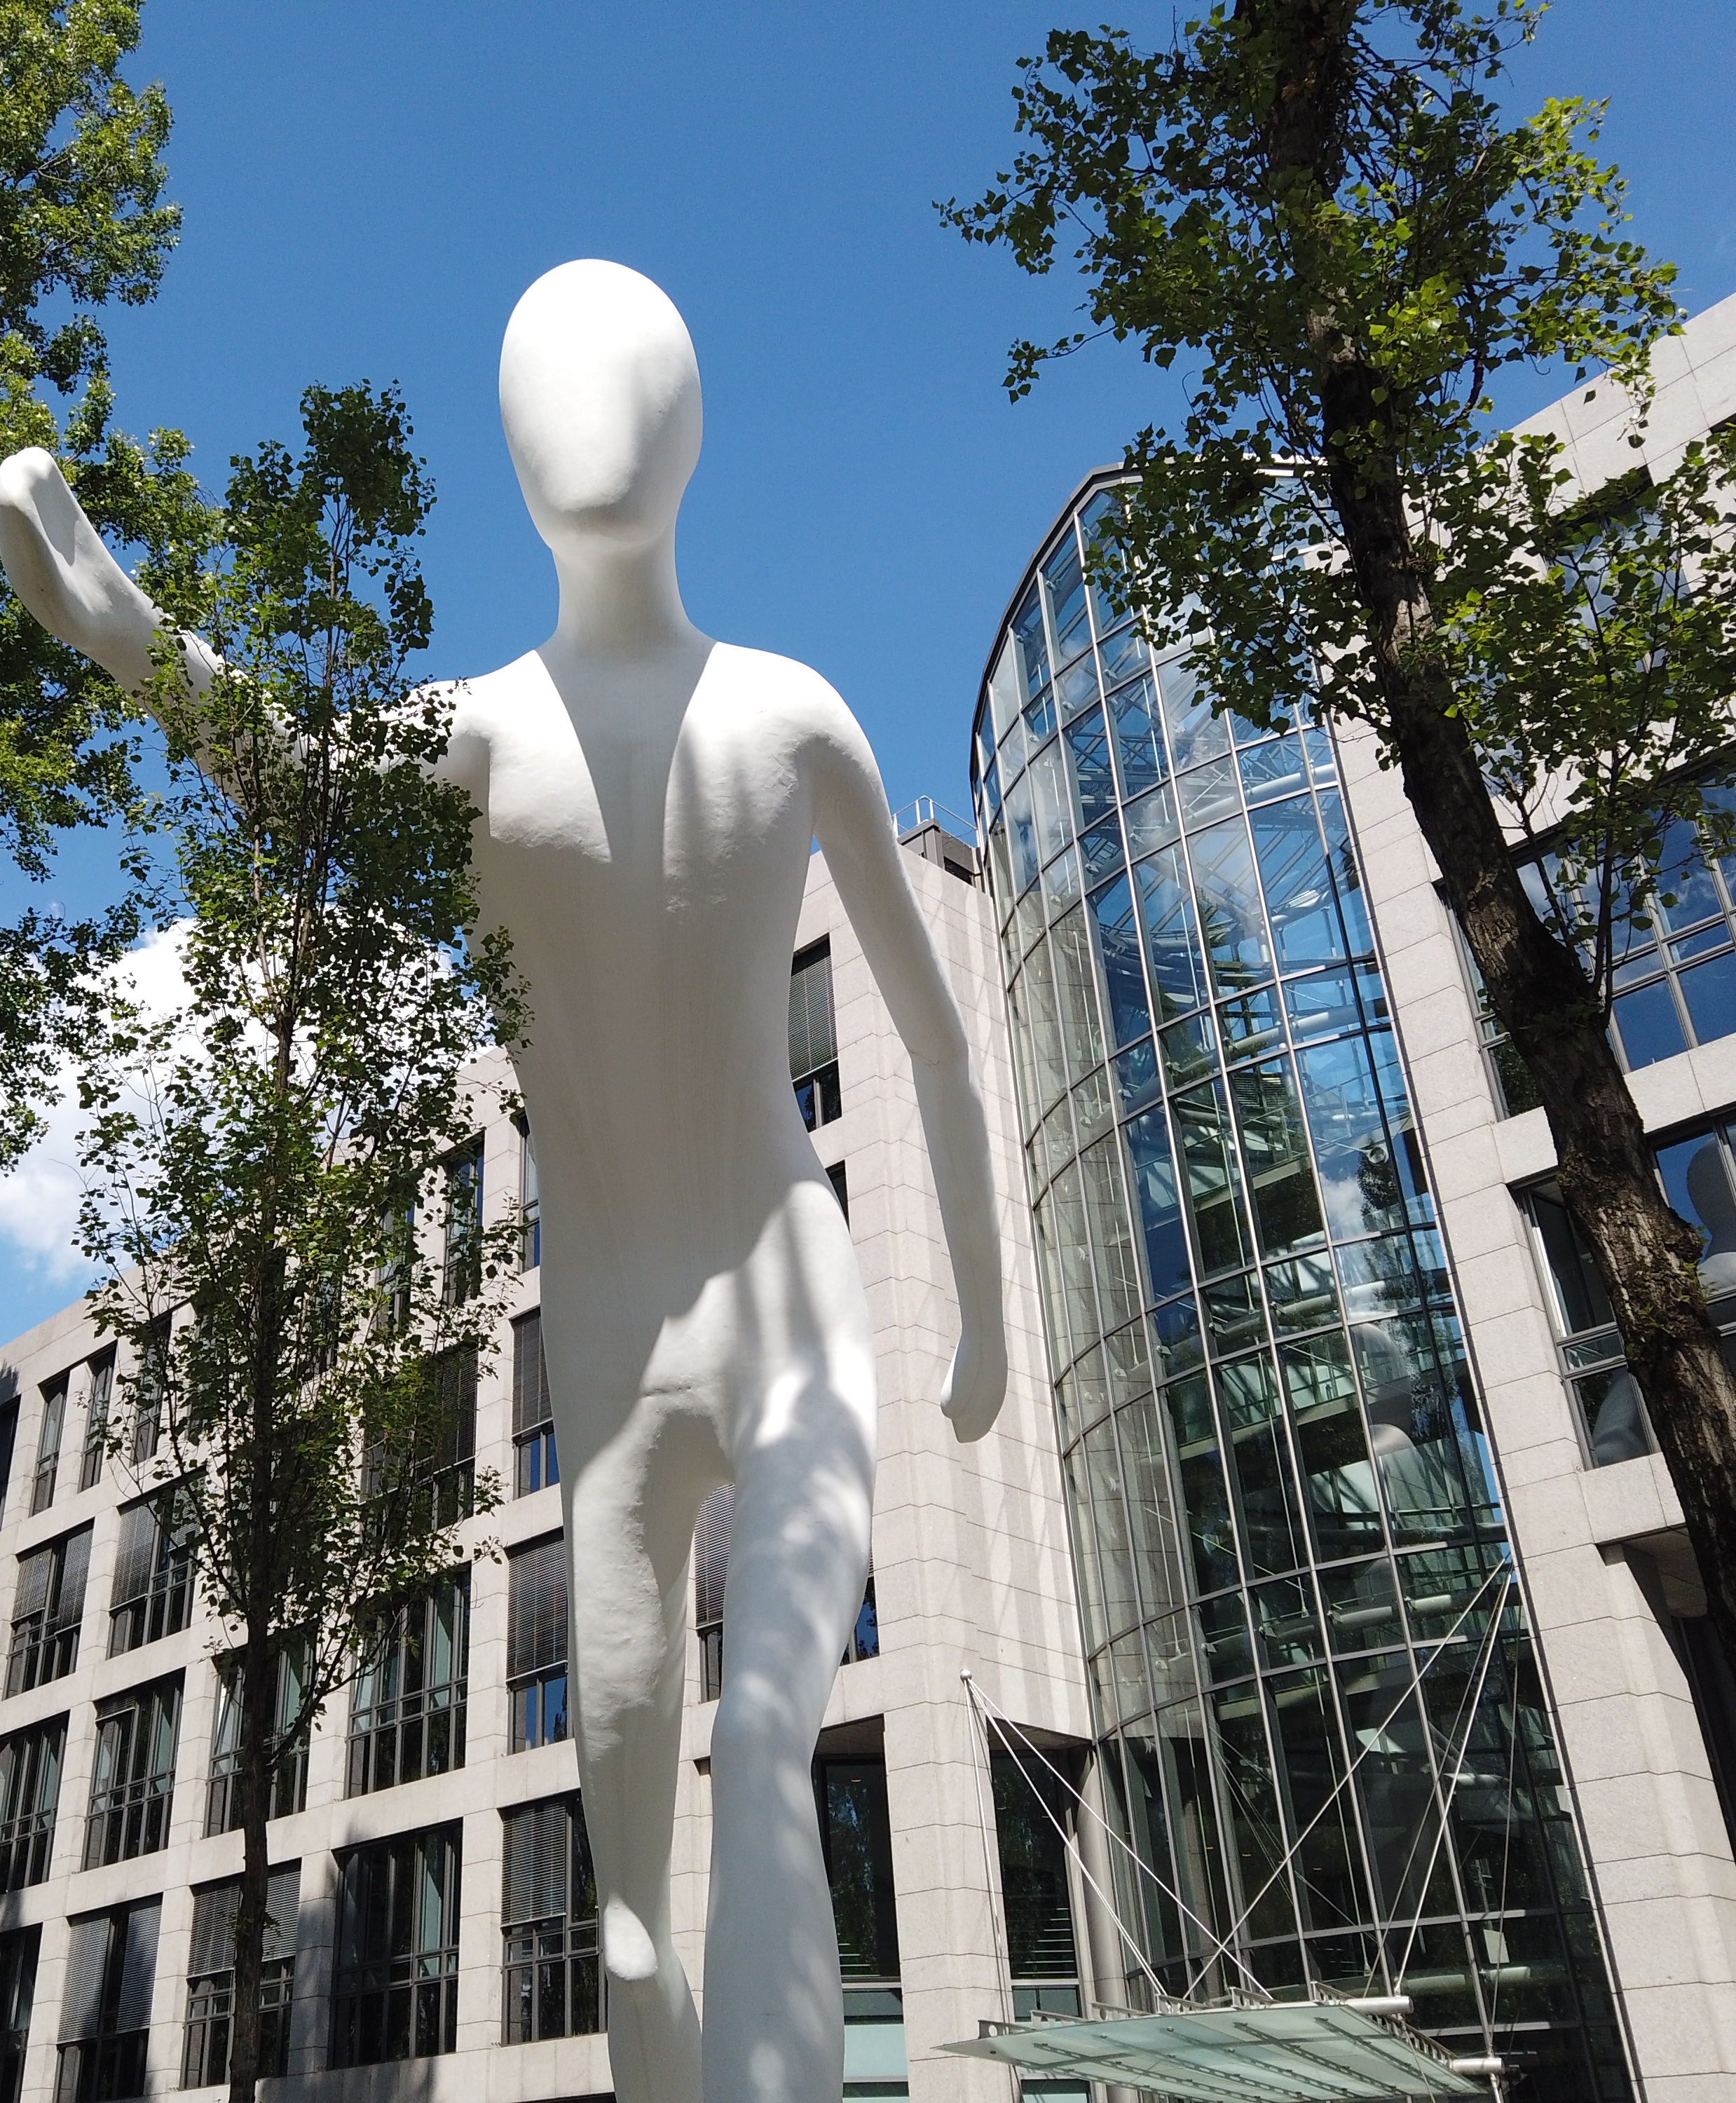
Maantiedon opetussuunnitelmassa todetaan mm.
Maantiedon opetuksessa otetaan huomioon oppilaiden oma elämismaailma. Opetus tarjoaa toiminnallisia kokemuksia erilaisissa oppimisympäristöissä, joissa oppilaat tekevät havaintoja ja tutkimuksia. Opiskelussa hyödynnetään monipuolisesti tieto- ja viestintäteknologiaa. Teknologian käyttö edistää myös oppilaiden yhdenvertaisuutta ja tasa-arvoa oppimisessa.

Slide 3
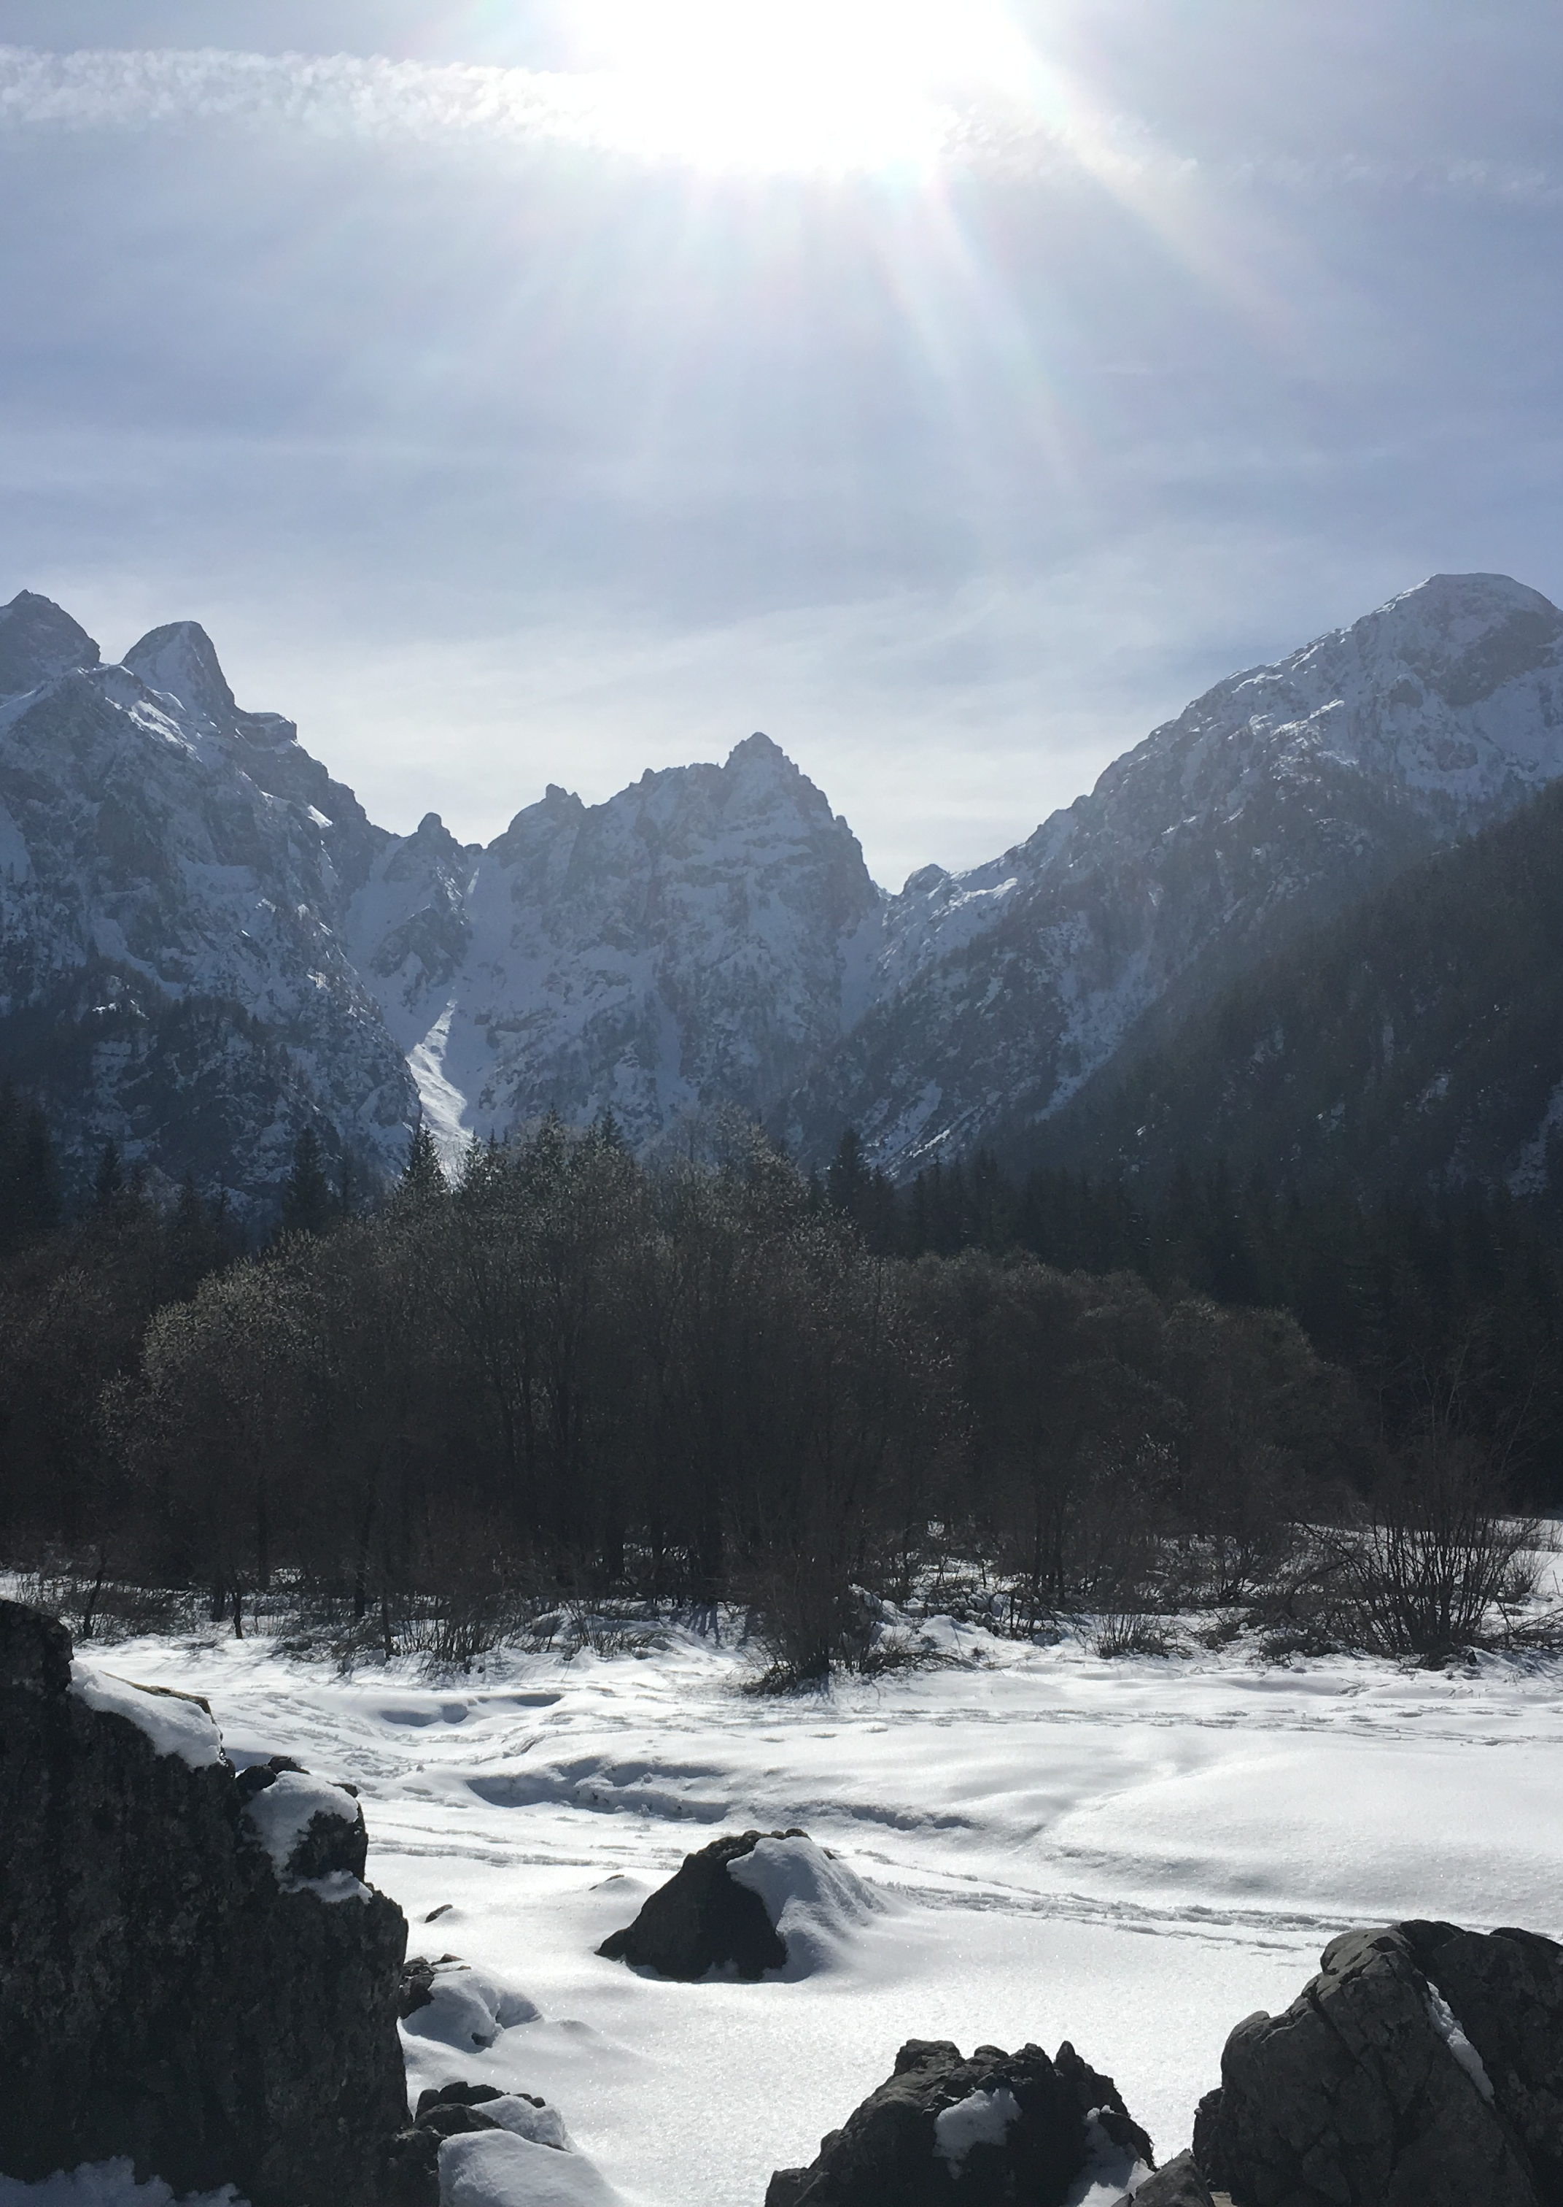
Maantiedon opetussuunnitelmassa todetaan mm.
Maastotyöskentely, kenttäretket luonnossa ja rakennetussa ympäristössä sekä sähköisten oppimisympäristöjen ja paikkatiedon käyttö ovat olennainen osa maantiedon opetusta. Pelillisyys lisää oppilaiden motivaatiota. Tutkimuksellinen lähestymistapa tukee maantieteellisen ajattelun sekä ongelmanratkaisu- ja tutkimustaitojen kehittymistä sekä edistää yhteisöllistä ja vuorovaikutteista työskentelyä.

Slide 4

Oppilaan oppimisen arviointi maantiedossa vuosiluokilla 7-9
Arviointi kohdistuu sekä oppilaiden tiedolliseen osaamiseen että maantiedon taitoihin kuten geomediataitoihin ja tiedon kriittiseen arviointitaitoon. Lisäksi arvioidaan taitoa käyttää maantiedolle ominaista välineistöä sekä tieto- ja viestintäteknologiaa. Arvioinnin ja palautteen tehtävänä on osaltaan kehittää jokaisen oppilaan työskentelytaitoja.

Slide 5
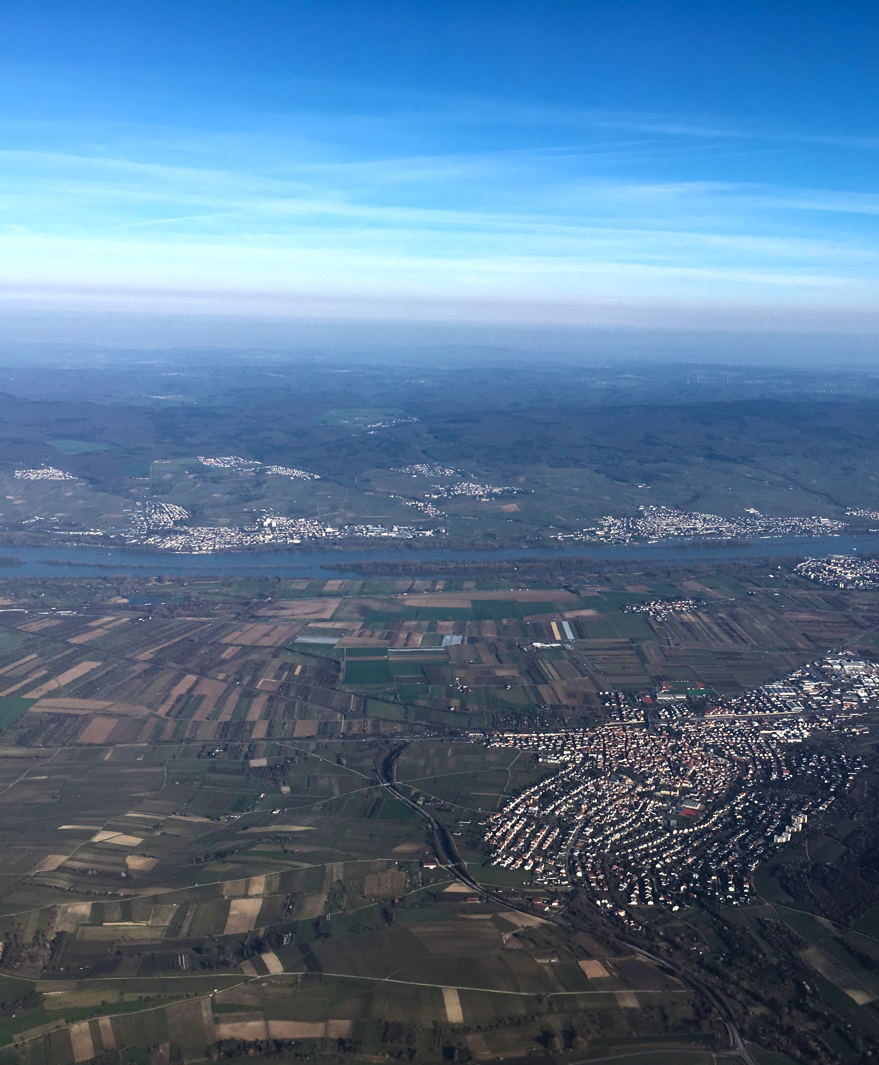
Lähtöajatukset liittyen mm. opetussuunnitelman antamiin raameihin
Oppilaiden motivoiminen maantiedon opiskeluun sekä opetussuunnitelmassa mainittujen geomediataitojen ja maantiedolle ominaisen välineistön sekä tieto- ja viestintäteknologian taitojen kehittäminen.
Yleisten digitaitojen sekä uusien tekniikoiden opettelu (esim. VR/AR).
Omien älylaitteiden käyttö (BYOD).

Slide 6
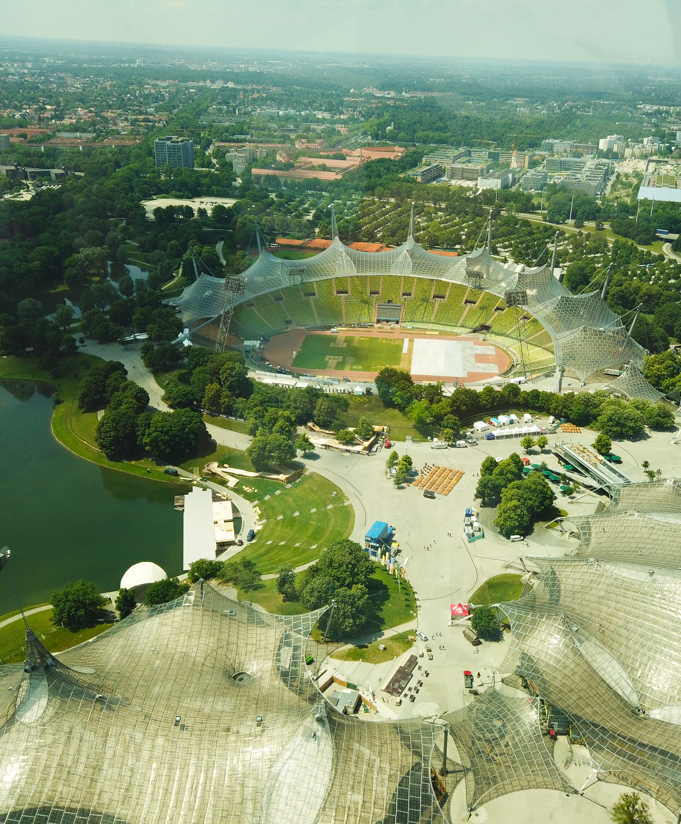
Lähtöongelmia
Oppilaiden tietoteknisen osaamisen taso vaihtelee
Oppilaiden laitekannan taso kotona vaihtelee
Isot ryhmäkoot

Slide 7
Osaamismerkit taitojen arvioimiseen
Osaamismerkeillä voisi motivoida oppilaita opetussuunnitelmassa vaadittujen taitojen harjoitteluun.
Esimerkiksi karttasovellusten (Google Maps, Google Earth, Paikkatietoikkuna, OpenStreetMap) perusteiden hallintaan osaamismerkkijärjestelmä voisi olla hyvä ratkaisu.
Suoritettuaan merkin oppilas saavuttaa ops:n mukaiset tavoitteet.
Merkkijärjestelmä sopisi hyvin oppilaiden digitaitojen osoittamiseen .

Slide 8
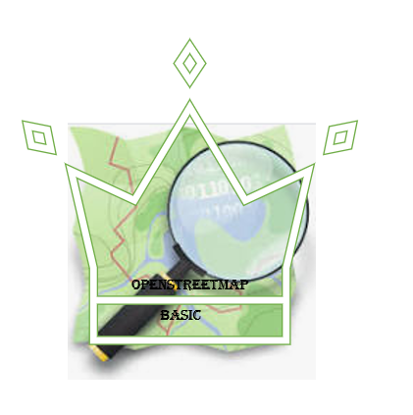
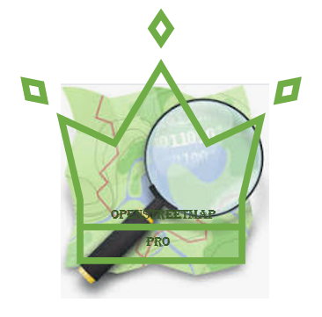
Millaisia osaamismerkkejä voisi kehittää?
Kehittelin pari esimerkkiä osaamismerkeistä.
Nämä voisivat liittyä OpenStreetMapin taitojen osoittamiseen.
Ylempi Basic-taso sisältäisi esim. perustaidot ja alemman Pro-merkin saisi laajemalla osaamisella.
Kriteereitä en sen enempää lähtenyt vielä tässä vaiheessa pohtimaan

Slide 9
Juha Salminen

